Slide 1
Seminář pro předkladatele projektů do 2. výzvy programu Udržitelný turismus a posílení biodiverzity – Malé grantové schéma Ministerstvo životního prostředí 14. května 2025

Slide 2
Program semináře
I. blok: Obecné informace o programu, informace o výzvě, přílohy výzvy 10:05 – 10:45
II. blok: Příprava projektové žádosti 10:50 – 11:40
III. blok: Rozpočet projektu, způsobilost výdajů, monitoring a financování projektů 12:00 – 12.30
IV. blok: Diskuze, prostor pro dotazy a odpovědi od 13.00 (předpoklad do 14.00)
Informační seminář pro předkladatele projektů do 2. výzvy programu Udržitelný turismus a posílení biodiverzity – 14. 5. 2025

Slide 3
Informace o programu Informace o výzvě Přílohy výzvy
Lucie Valová
Ministerstvo životního prostředí
Odbor finančních a dobrovolných nástrojů
Oddělení mezinárodních programů a projektů
Informační seminář pro předkladatele projektů do 2. výzvy programu Udržitelný turismus a posílení biodiverzity – 14. 5. 2025

Slide 4
Řídicí struktura programu Udržitelný turismus a posílení biodiverzity
Zprostředkovatel Programu
Ministerstvo životního prostředí Odbor finančních a dobrovolných nástrojů, ve spolupráci s Odborem druhové ochrany a implementace mezinárodních závazků
Národní koordinační jednotka
Ministerstvo financí – odbor Mezinárodní vztahy, odd. Centrum pro zahraniční pomoc
Donor Programu – Švýcarská konfederace
Státní kancelář pro hospodářské záležitosti (State Secretariat for Economic Affairs – SECO)
Kancelář švýcarských fondů zřízená při Velvyslanectví Švýcarské
konfederace v Praze (Swiss Contribution Office – SCO)
Informační seminář pro předkladatele projektů do 2. výzvy programu Udržitelný turismus a posílení biodiverzity – 14. 5. 2025

Slide 5
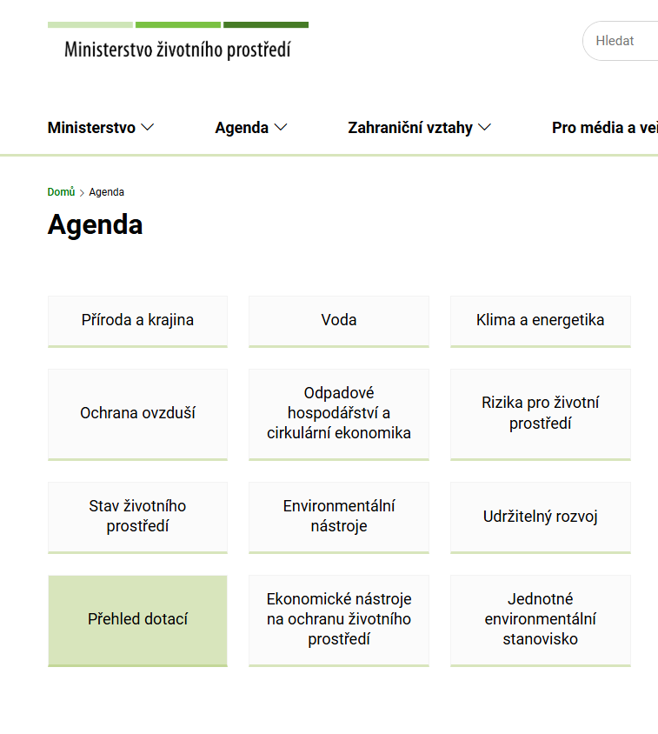
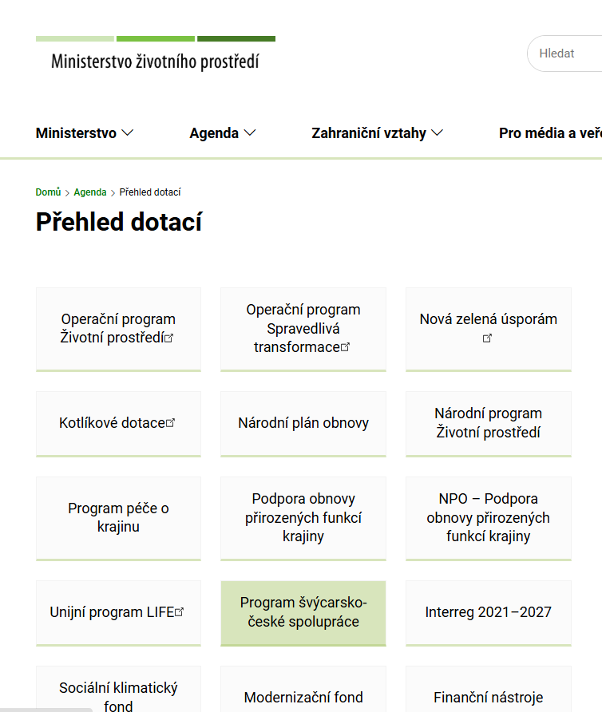
Odkazy a informace
Stránky MŽP – ! nové odkazy! (nová základní stránka www.mzp.gov.cz)
(AGENDA –> PŘEHLED DOTACÍ –> PROGRAM ŠVÝCARSKO-ČESKÉ SPOLUPRÁCE)
mzp.gov.cz/cz/agenda/prehled-dotaci/program-svycarsko-ceske-spoluprace-ii

Slide 6
Výzva č. 2 – malé grantové schéma (MGS)
Cíl výzvy
Cílem výzvy je přispět k posílení biologické rozmanitosti snížením tlaku na ekosystémové funkce a služby v krajině, zejména v cenných přírodních lokalitách se zaměřením na:
Posílení biodiverzity – snížení fragmentace krajiny a říční sítě s cílem posílit propojenost populací druhů, příznivý stav ekosystémů a jejich funkcí, prostupnost a stabilitu krajiny.
Udržitelný turismus – podpora systematické změny v řízení toku návštěvníků s ohledem na přírodní bohatství a ekosystémové služby ve vybraných lokalitách.
Vyhlášení výzvy na malé grantové schéma: 28. 3. 2025
Konec příjmu návrhů projektových žádostí v MGS: 27. 6. 2025
Realizace projektů: listopad 2025 – říjen 2028
Informační seminář pro předkladatele projektů do 2. výzvy programu Udržitelný turismus a posílení biodiverzity – 14. 5. 2025

Slide 7
Výzva č. 2 – malé grantové schéma alokace, územní způsobilost
Malé grantové schéma - alokace 106 mil. Kč
projekty společné pro oba pilíře v rozsahu 500 tis. – 5 mil. Kč;
Výše grantu až do výše 90%
Územní způsobilost – celá ČR s výjimkou hl. m. Prahy
Právnické osoby se sídlem na území Evropské unie s právní subjektivitou
Projekty lze podávat samostatně nebo v partnerství
Informační seminář pro předkladatele projektů do 2. výzvy programu Udržitelný turismus a posílení biodiverzity – 14. 5. 2025

Slide 8
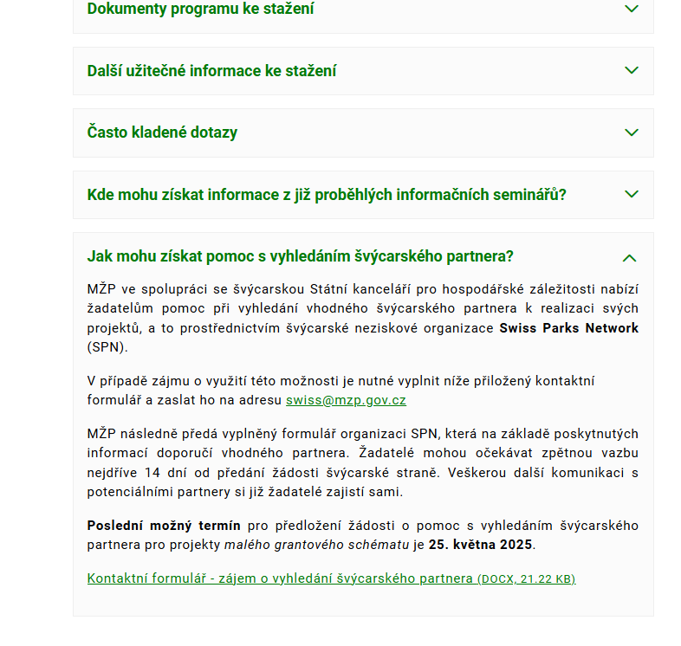
Struktura stránek – informace k nalezení
Partnership Agreement (Dohoda o partnerství) – nezávazný vzor bude k dispozici v informacích ke stažení
Pomoc s nalezením švýcarského partnera – formulář na webových stránkách – konec příjmu posledních žádostí 25. 5. 2025
Informační seminář pro předkladatele projektů do 2. výzvy programu Udržitelný turismus a posílení biodiverzity – 14. 5. 2025

Slide 9
Obecné zásady způsobilosti výdajů
Způsobilým je obecně výdaj, který splňuje všechny níže uvedené podmínky:
je nezbytný pro realizaci projektu, bezprostředně souvisí s realizací jeho aktivit a směřuje ke splnění cílů projektu;
byl vynaložen v souladu s podmínkami výzvy;
vyhovuje zásadám účelnosti, efektivnosti a hospodárnosti podle zákona č. 320/2001 Sb.,
vznikl a byl uhrazen příjemcem ve stanoveném časovém období pro realizaci projektu (tj. pro způsobilost výdajů projektu) uvedeném v RoPD;
byl skutečně vynaložen, zachycen v účetnictví na účetních dokladech příjemce, je identifikovatelný a ověřitelný, podložený prvotními doklady v souladu se zákonem č. 563/1991 Sb. o účetnictví, ve znění pozdějších předpisů
Investiční výdaje lze uplatnit max. do výše 30 %.
Pozn: při financování projektu bude využita paušální sazba na paušální výdaje ve výši maximálně 20 % z celkové výše osobních výdajů, externích výdajů na dodávky a služby a ostatních přímých způsobilých výdajů projektu.
Informační seminář pro předkladatele projektů do 2. výzvy programu Udržitelný turismus a posílení biodiverzity – 14. 5. 2025

Slide 10
PŘÍLOHY VÝZVY
Přílohy výzvy
Příloha č. 1: Žádost o podporu – formulář
Příloha č. 2: Projektová žádost – formulář
Příloha č. 3: Kontrolní list pro posouzení formálních náležitostí a obecná kritéria pro posouzení z hlediska přijatelnosti
Příloha č. 4: Čestné prohlášení žadatele o podporu v režimu de minimis (dokládá se pouze na vyžádání - před podpisem RoPD)
Informační seminář pro předkladatele projektů do 2. výzvy programu Udržitelný turismus a posílení biodiverzity – 14. 5. 2025

Slide 11
PŘEDLOŽENÍ FORMULÁŘE ŽÁDOSTI O PODPORU
FORMULÁŘ ŽÁDOSTI (příloha č. 1 výzvy)
NENAPRAVITELNÉ KRITÉRIUM!!
VYPLNĚNÝ FORMULÁŘ DLE VZORU; EL. PODEPSANÝ
V TERMÍNU
DATOVOU SCHRÁNKOU 27.6.2025 do 23.59:59
--------------------------------------
Přílohy žádosti:
PLNÁ MOC ČI JINÉ POVĚŘENÍ
ÚDAJE O SKUTEČNÉM MAJITELI (https://esm.justice.cz)
PŘÍSPĚVKOVÁ OR. ZŘÍZENA KRAJEM ČI OBCÍ: SOUHLASNÉ STANOVISKO ZŘIZOVATELE
Informační seminář pro předkladatele projektů do 2. výzvy programu Udržitelný turismus a posílení biodiverzity – 14. 5. 2025

Slide 12
PŘEDLOŽENÍ PROJEKTOVÉ ŽÁDOSTI
PROJEKTOVÁ ŽÁDOSTI
NENAPRAVITELNÉ KRITÉRIUM!!
VYPLNĚNÝ ŽÁDOST ZASLANÁ DATOVOU SCHRÁNKOU V PDF A DOC/DOCX
--------------------------------------
Přílohy žádosti:
RÁMCOVÝ ROZPOČET
POPIS ZAPOJENÍ ŠVÝCARSKÉHO PARTNERA – VZOR V AJ
Další doplňující přílohy - nepovinné
Informační seminář pro předkladatele projektů do 2. výzvy programu Udržitelný turismus a posílení biodiverzity – 14. 5. 2025

Slide 13
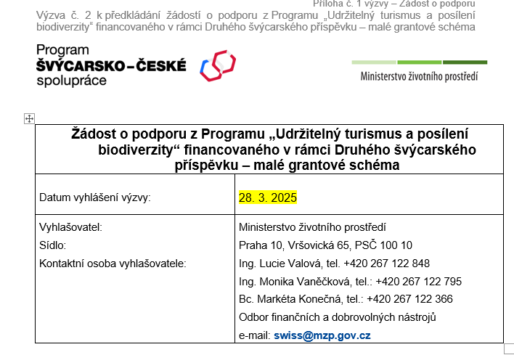
ŽÁDOST O PODPORU – PŘÍLOHA Č.1 VÝZVY
Informační seminář pro předkladatele projektů do 2. výzvy programu Udržitelný turismus a posílení biodiverzity – 14. 5. 2025

Slide 14
ŽÁDOST O PODPORU
Informační seminář pro předkladatele projektů do 2. výzvy programu Udržitelný turismus a posílení biodiverzity – 14. 5. 2025

Slide 15
ŽÁDOST O PODPORU
Informační seminář pro předkladatele projektů do 2. výzvy programu Udržitelný turismus a posílení biodiverzity – 14. 5. 2025

Slide 16
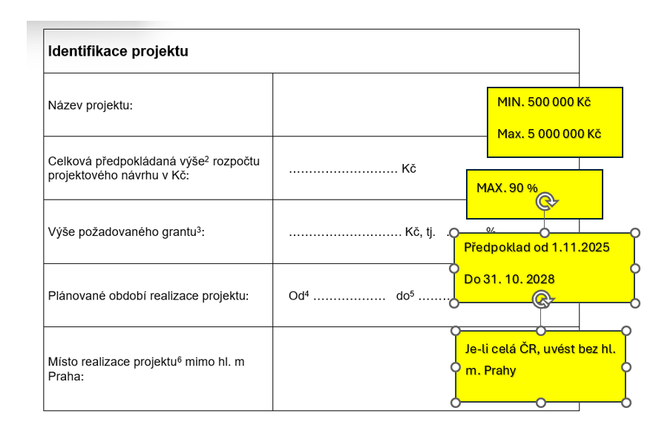
ŽÁDOST O PODPORU
Informační seminář pro předkladatele projektů do 2. výzvy programu Udržitelný turismus a posílení biodiverzity – 14. 5. 2025

Slide 17
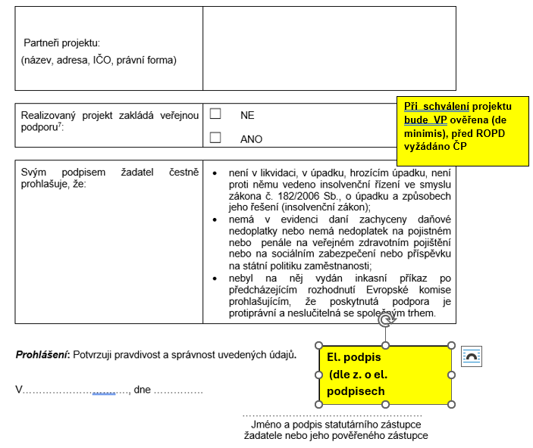
ŽÁDOST O PODPORU
Informační seminář pro předkladatele projektů do 2. výzvy programu Udržitelný turismus a posílení biodiverzity – 14. 5. 2025

Slide 18
Poskytování veřejné podpory
Podpora pouze v režimu de minimis
Podpora de minimis je omezena na limit 300 000 eur pro jeden podnik v tříletém období, které se posuzuje průběžně (tj. při poskytnutí podpory se sledují podpory de minimis, které jeden podnik obdržel v období tří let předcházejících dni poskytnutí podpory).
Podpora de minimis se považuje za poskytnutou ke dni, kdy právní akt zakládající její poskytnutí nabude právní moci či účinnosti.
Informační seminář pro předkladatele projektů do 2. výzvy programu Udržitelný turismus a posílení biodiverzity – 14. 5. 2025

Slide 19
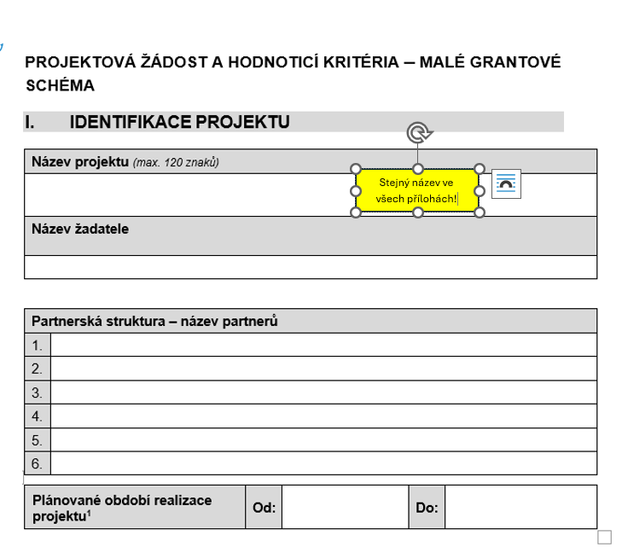
PROJEKTOVÁ ŽÁDOST
Informační seminář pro předkladatele projektů do 2. výzvy programu Udržitelný turismus a posílení biodiverzity – 14. 5. 2025

Slide 20
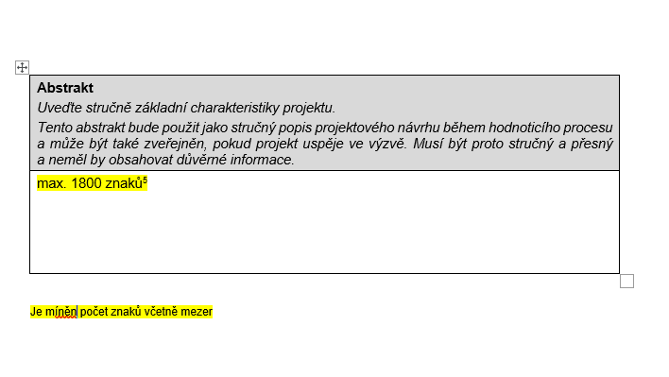
PROJEKTOVÁ ŽÁDOST – ABSTRAKT OMEZENÝ POČET ZNAKŮ
Informační seminář k výzvě k Programu udržitelný turismus a posílení biodiverzity

Slide 21
HODNOCENÍ PROJEKTŮ
Formální posouzení a obecná kritéria přijatelnosti
Provádí odd. mezinárodních programů a projektů
Posouzení odborné stránky hodnotiteli (2 hodnotitelé, 3. při rozdílu více než 30 bodů)
Hodnoticí komise (5 členů)
Je informován o pořádí
Projekty s hodnocením 50 bodů a více postoupeny HK
Prozkoumá projekty, projedná podmínky navržené hodnotiteli, sestaví pořadí
Řídicí výbor
Informační seminář pro předkladatele projektů do 2. výzvy programu Udržitelný turismus a posílení biodiverzity – 14. 5. 2025

Slide 22
DĚKUJI VÁM ZA POZORNOST
Lucie Valová
tel. 267 122 848, 608 973 205
Informační seminář pro předkladatele projektů do 2. výzvy programu Udržitelný turismus a posílení biodiverzity – 14. 5. 2025

